Slide 1
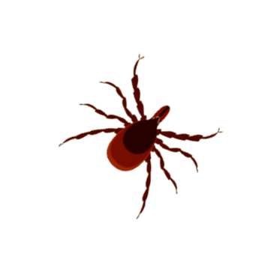
De Teek
Kennisquiz

Slide 2
Een teek? Pak ‘m beet!
Link naar de video van het RIVM: Teken en Lyme: Een teek? Pak 'em beet!
Link naar Clipphanger: Wat is de ziekte van Lyme?
Bron: RIVM
Notes:
Video RIVM: https://www.rivm.nl/tekenbeten-en-lyme/voorlichtingsmateriaal/videos
Video Clipphanger: https://basisonderwijs.online/filmpje.html?youtube=pitdG7tB70I&titel=Clipphanger%20%7C%20Wat%20is%20de%20ziekte%20van%20Lyme?
Koppeling kopiëren en plakken in de browser als de link in de slide niet werkt.

Slide 3
Goed of Fout?
Een teek is zo groot als een euromunt

Slide 4
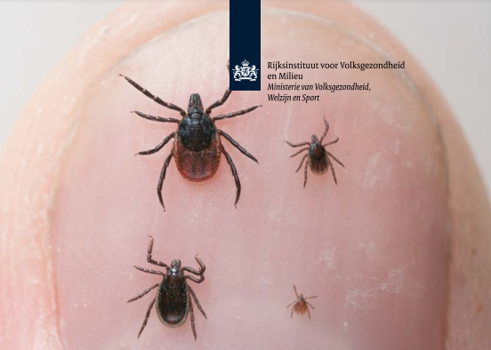
Fout
Een teek is zo klein:
Bron: RIVM

Slide 5
Goed of Fout?
Een teek leeft van het bloed van de mens

Slide 6
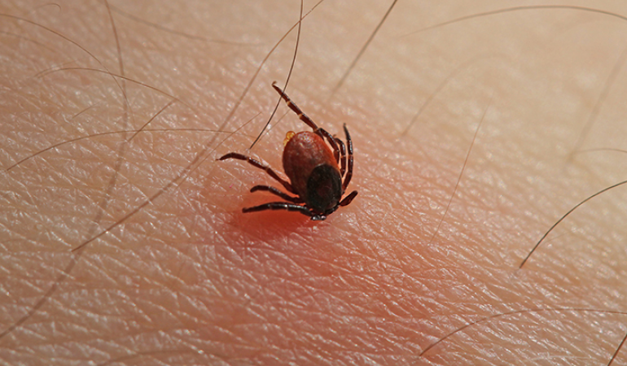
Goed
De teek bijt in de huid en zuigt zich vol met jouw bloed, de teek leeft van dit bloed
Bron: RIVM

Slide 7
Goed of Fout?
Een teek leeft alleen in het bos

Slide 8
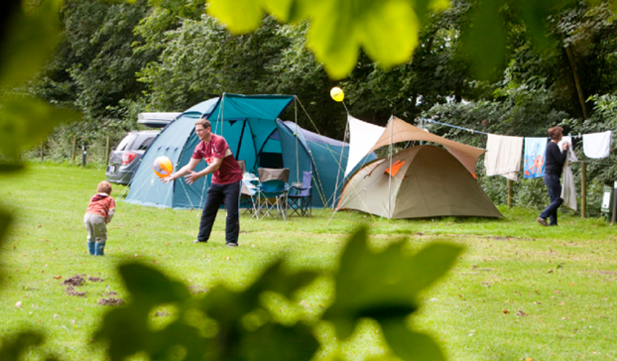
Fout
Teken leven niet alleen in het bos
Oók in duinen, parken en in je eigen tuin
Bron: RIVM

Slide 9
Goed of Fout?
Teken springen of vallen uit de bomen

Slide 10
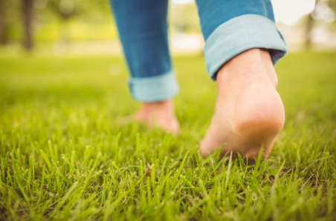
Fout
Teken klimmen, vanuit het hoge gras of vanaf de grond, op je huid wanneer je hierover loopt, op zit of ligt.
Bron: iStockPhoto

Slide 11
Goed of Fout?
Van een tekenbeet kun je ziek worden

Slide 12
Goed
De teek kan jou ziek maken met de ziekte van Lyme Teken in het buitenland kunnen jou ook ziek maken met andere ziektes
Notes:
Dus de teek zo snel mogelijk verwijderen als je hem ziet

Slide 13
Goed of Fout?
Teken kunnen overal op het lichaam bijten

Slide 14
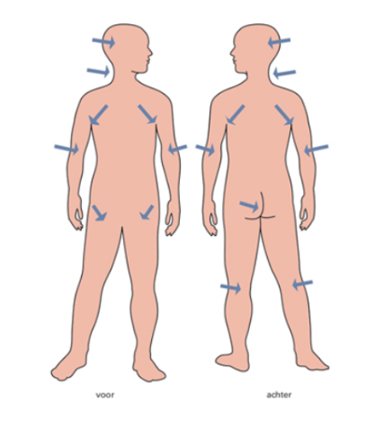
Goed
De favoriete plekjes van de teek:
Tussen je benen
Aan de achterkant van je knieën
Onder je armen
Tussen de billen
Bij je haar
Bron: RIVM
Notes:
Deze plekken zijn lekker warm, voorkeursplek voor de teek

Slide 15
Goed of Fout?
Na het buitenspelen in de natuur moet ik mijzelf controleren op teken

Slide 16
Goed
Na het buitenspelen in de natuur moet ik mijzelf altijd controleren op teken of iemand vragen dat voor me te doen

Slide 17
Goed of Fout?
Ik kan mij beschermen tegen een beet van een teek

Slide 18
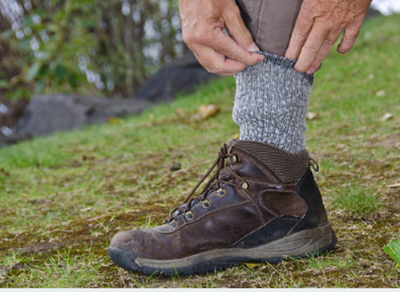
Goed
Ik kan mij beschermen door:
Een lange broek en lange mouwen te dragen
Een zalf of spray te gebruiken
Bron: iStockPhoto

Slide 19
Goed of Fout?
Als ik ben gebeten door een teek moet ik deze zo snel mogelijk verwijderen

Slide 20
Goed
Ben je gebeten? Zo snel mogelijk de teek verwijderen!
Vraag je ouders of meester/juf om hulp.

Slide 21
Goed of Fout?
Het verwijderen van een teek lukt als beste met mijn vingers

Slide 22
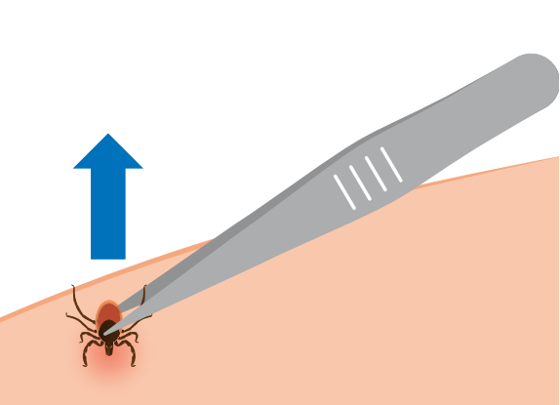
Fout
Een teek is het beste te verwijderen met een pincet of tekentang
Bron: RIVM

Slide 23
Goed of Fout?
De ziekte van Lyme kan ik herkennen aan een rode ring of rode plek op mijn huid

Slide 24
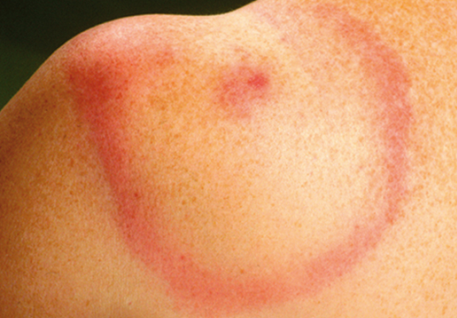
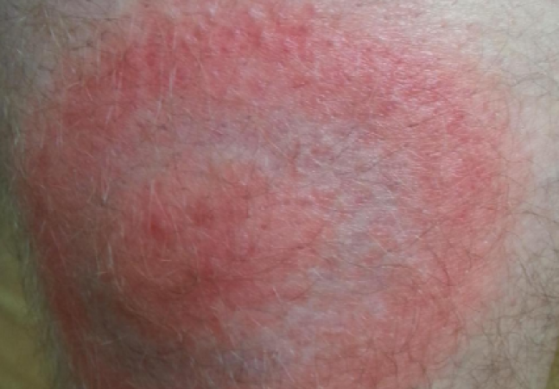
Goed
De ziekte van Lyme kan je herkennen aan een rode ring of rode plek op je huid rond de plaats waar de teek heeft gebeten.
Bron: RIVM

Slide 25
Goed of Fout?
Na een tekenbeet moet ik mijzelf 1 week in de gaten houden op koorts, (spier)pijn en kringen of vlekken op de huid
Notes:
O

Slide 26
Fout
Na een tekenbeet moet ik mijzelf 3 maanden in de gaten houden op koorts, (spier)pijn en kringen of vlekken op de huid.
Notes:
Vraag je ouders ook om hulp bij deze controle!

Slide 27
Goed of Fout?
Teken zijn alleen actief in de lente

Slide 28
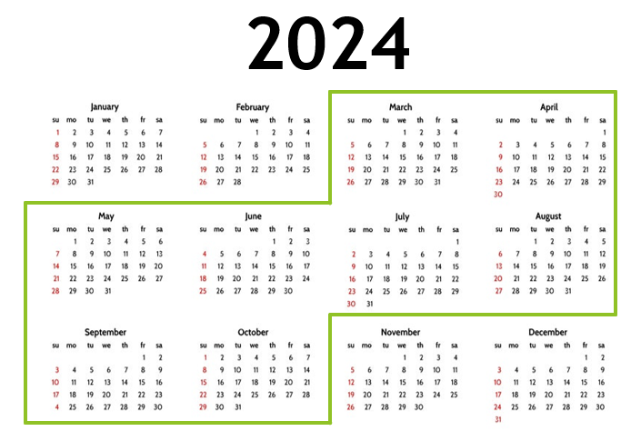
Fout
Teken zijn actief van maart tot en met oktober

Slide 29
Einde!
Goed gedaan! Nu weet jij alles over de teek!

